Slide 1
Notes:
Name des Referenten, Ort und Datum einfügen
Ev. Begrüssungszeile

Slide 2
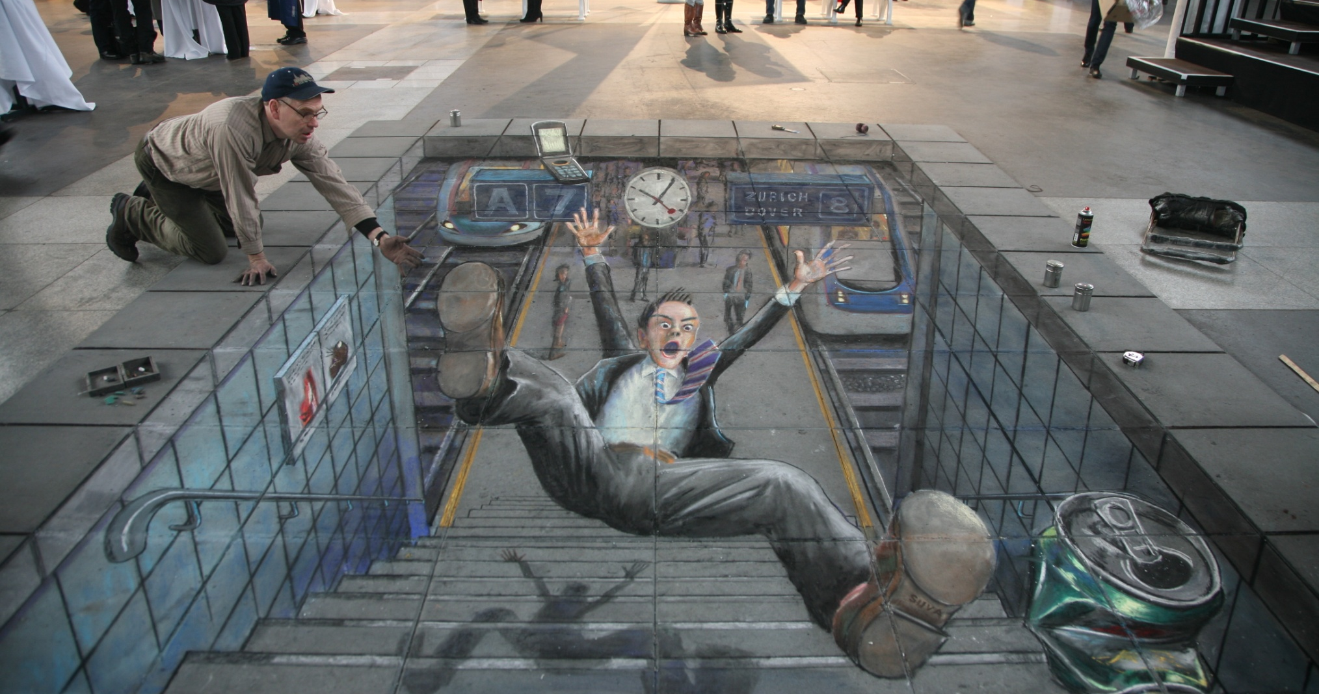
Chutes et faux pas: zoom sur la cause d'accident numéro un

Slide 3
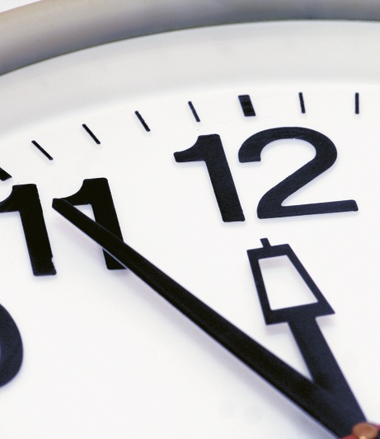
Programme en 50 min
Film d'introduction «En bas» (20')
Travail de groupe (15')
Rébus en images (10')
Conclusions (5')
Notes:
Ev. Programm anpassen

Slide 4
Objectifs de la journée
Vous connaissez les causes des accidents dus aux chutes et faux pas au travail et durant les loisirs.
Vous savez comment prévenir les accidents dus aux chutes et faux pas.
Vous faites partie des collaborateurs qui contribueront à la réalisation de l'objectif de l'entreprise, c'est-à-dire une baisse de XX % des accidents d'ici à 201?.
Notes:
Définir avant le cours le pourcentage de réduction des accidents dus aux chutes et faux pas visé par l'entreprise.
Ev. eigene Ziele formulieren und ergänzen

Slide 5
Votre expérience nous intéresse
Vous est-il déjà arrivé de trébucher et de faire une chute de plain-pied?
Connaissez-vous des situations à risque de chute typiques
dans la vie de tous les jours?
Que peut-on faire pour les éliminer?
Les situations aux risques sont-ils détectés en cours d’entreprise comme un presqu’accident
Arrête-t-on si le chemin n’est pas visible?
Notes:
Demander aux participants de raconter leurs expériences.
Gibt es eine Meldestelle für Stolperfallen im Betrieb?

Slide 6
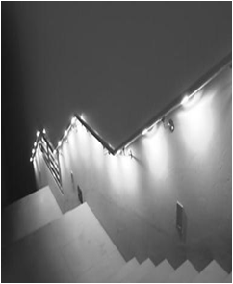
Eviter les chutes et faux pas Trois niveaux d'intervention
Conditions favorable
Eclairage optimal
Sols antidérapants
Service d’hiver
Chaussures

Slide 7
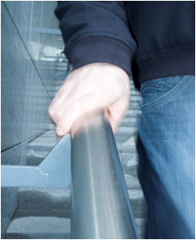
Eviter les chutes et faux pas Trois niveaux d'intervention
Comportements favorables
Faire de l’ordre
Définir et observer des règles précises
Renforcer l’attention

Slide 8
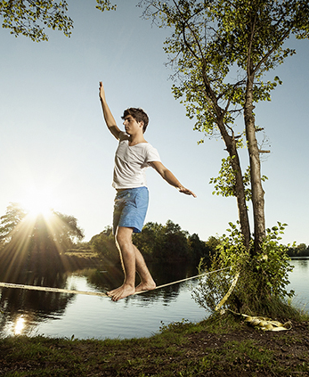
Eviter les chutes et faux pas Trois niveaux d'intervention
Condition physique optimale
Améliorer l'équilibre
Développer la force
Améliorer la coordination

Slide 9
Chutes et faux pas - cause d'accident numéro un
La Suisse enregistre env. 190 000 accidents professionnels par an.
75 % des accidents se produisent de plain-pied et 25 % des accidents se produisent dans les escaliers.
Les accidents dus aux chutes et faux pas sont particulièrement nombreux en hiver (du mois de décembre au mois de février).
De nombreux accidents pourraient être facilement évités.

Slide 10
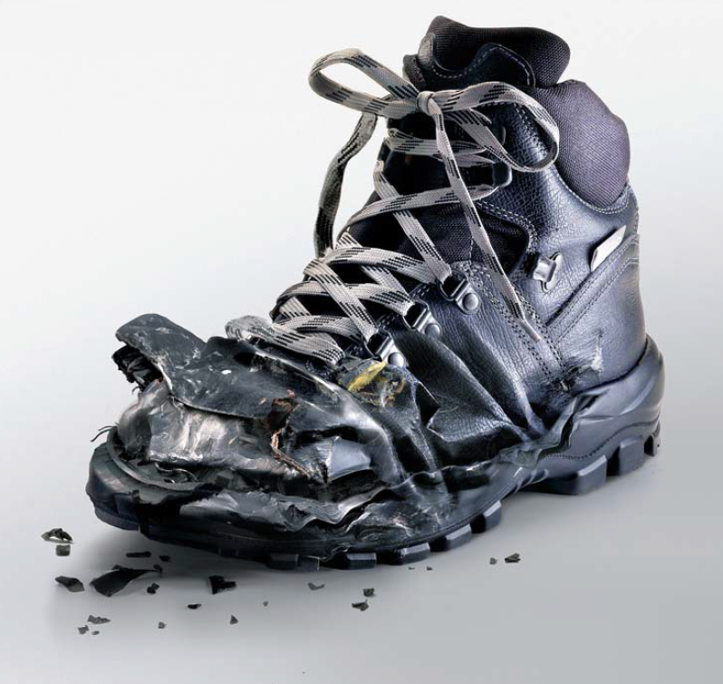
Batisec: Chutes et faux pas à la troisième place
Etre atteint, être enseveli par une masse (30-35%) Se piquer, se couper, s'égratigner, s'érafler (20-25%) Glissades, dérapages, faux pas de personnes (20%) Dérapages, chutes, renversement d'objets Heurter quelque chose, se cogner, toucher
Notes:
In den Branchen und Betrieben welche der Batisec angeschlossen sind ist Stolpern und Stürzen die dritthäufigste Unfallursache.

Slide 11
Statistique des accidents de l'entreprise
AP et ANP | Tous les accidents | Accidents dus aux chutes et faux pas | Part des chutes et faux pas | Coûts des accidents (totale) | Coûts ddes chutes et faux pas
AP et ANP
AP
ANP
Notes:
Complétez le transparent avec la statistique des accidents de l'entreprise.
En Suisse, les chutes et faux pas constituent la cause d'accident la plus fréquente. Chaque année, plus de 165 000 assurés LAA se blessent en trébuchant ou en tombant, ce qui représente environ 60 000 accidents professionnels et 105 000 accidents dans le cadre des loisirs.

Slide 12
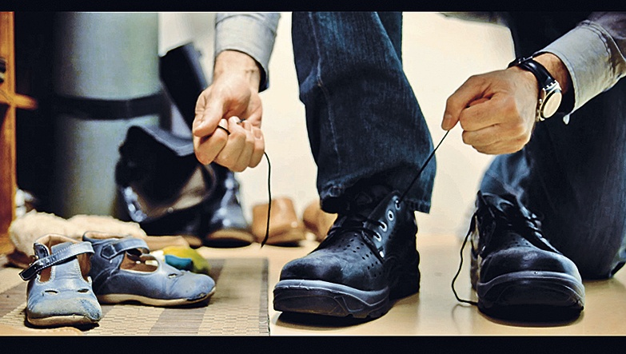
Film «En bas»
Notes:
Assombrissez la pièce pour créer une ambiance de salle de cinéma.

Slide 13
Discussion de groupe
Quelle est la situation dans votre entreprise? Y a t-il des situations à risque pouvant être éliminées?
Quelle est la situation chez vous? Réagissez-vous différemment que dans votre entreprise?
Quelles sont les causes possibles des chutes?
Notes:
Les participants forment des groupes de quatre personnes pour répondre aux questions. Dites aux participants que chaque groupe présentera ses conclusions en plénum à la fin de la discussion. La discussion dure une dizaine de minutes.

Slide 14
Principales causes d'accident
Causes techniques
Sols défectueux
absence ou manque d'éclairage
absence de main courante
sols glissants et chaussures inappropriées
chaussures en mauvais état

Slide 15
Principales causes d'accident
Causes organisationnelles
Manque d'ordre et de propreté au poste de travail
absence de signalisation des zones dangereuses
absence de prescriptions ou prescriptions incomplètes
etc.

Slide 16
Principales causes d'accident
Causes individuelles
Unterschätzen des Risikos
Objets qui traînent
Inattention
Désordre
sous-estimation du risque
manque de condition physique
etc.

Slide 17
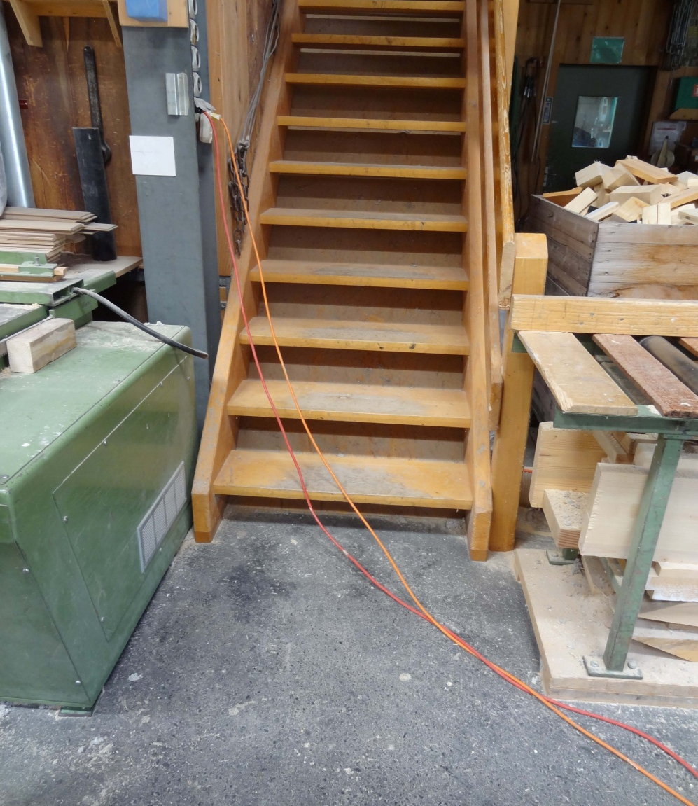
Chute trébuchement sont presqu’accident
Si vous remarquez une situation à risque, l'éliminer immédiatement ou de signaler la zone dangereuse
Si ce n’est pas possible ou une autre mesure est nécessaire, signalez le cas au responsable: (inscrire le nom de la personne)
Arrête quand le chemin est dangereux
Merci de votre aide!
Notes:
Demander le nom de la personne responsable du service d'annonce avant le cours et se faire expliquer la procédure prévue.

